Slide 1
Concurso de cuentos
en la clase de
Religión Católica
4º de Primaria
Primer premio

Slide 2
Autora: Lucía González Sastre
4º de Primaria
Curso: 2015-2016
C.E.I.P De Valles de Boñar
Cuento adaptado
de la Colección de
Cuentos del Papa Francisco I

Slide 3
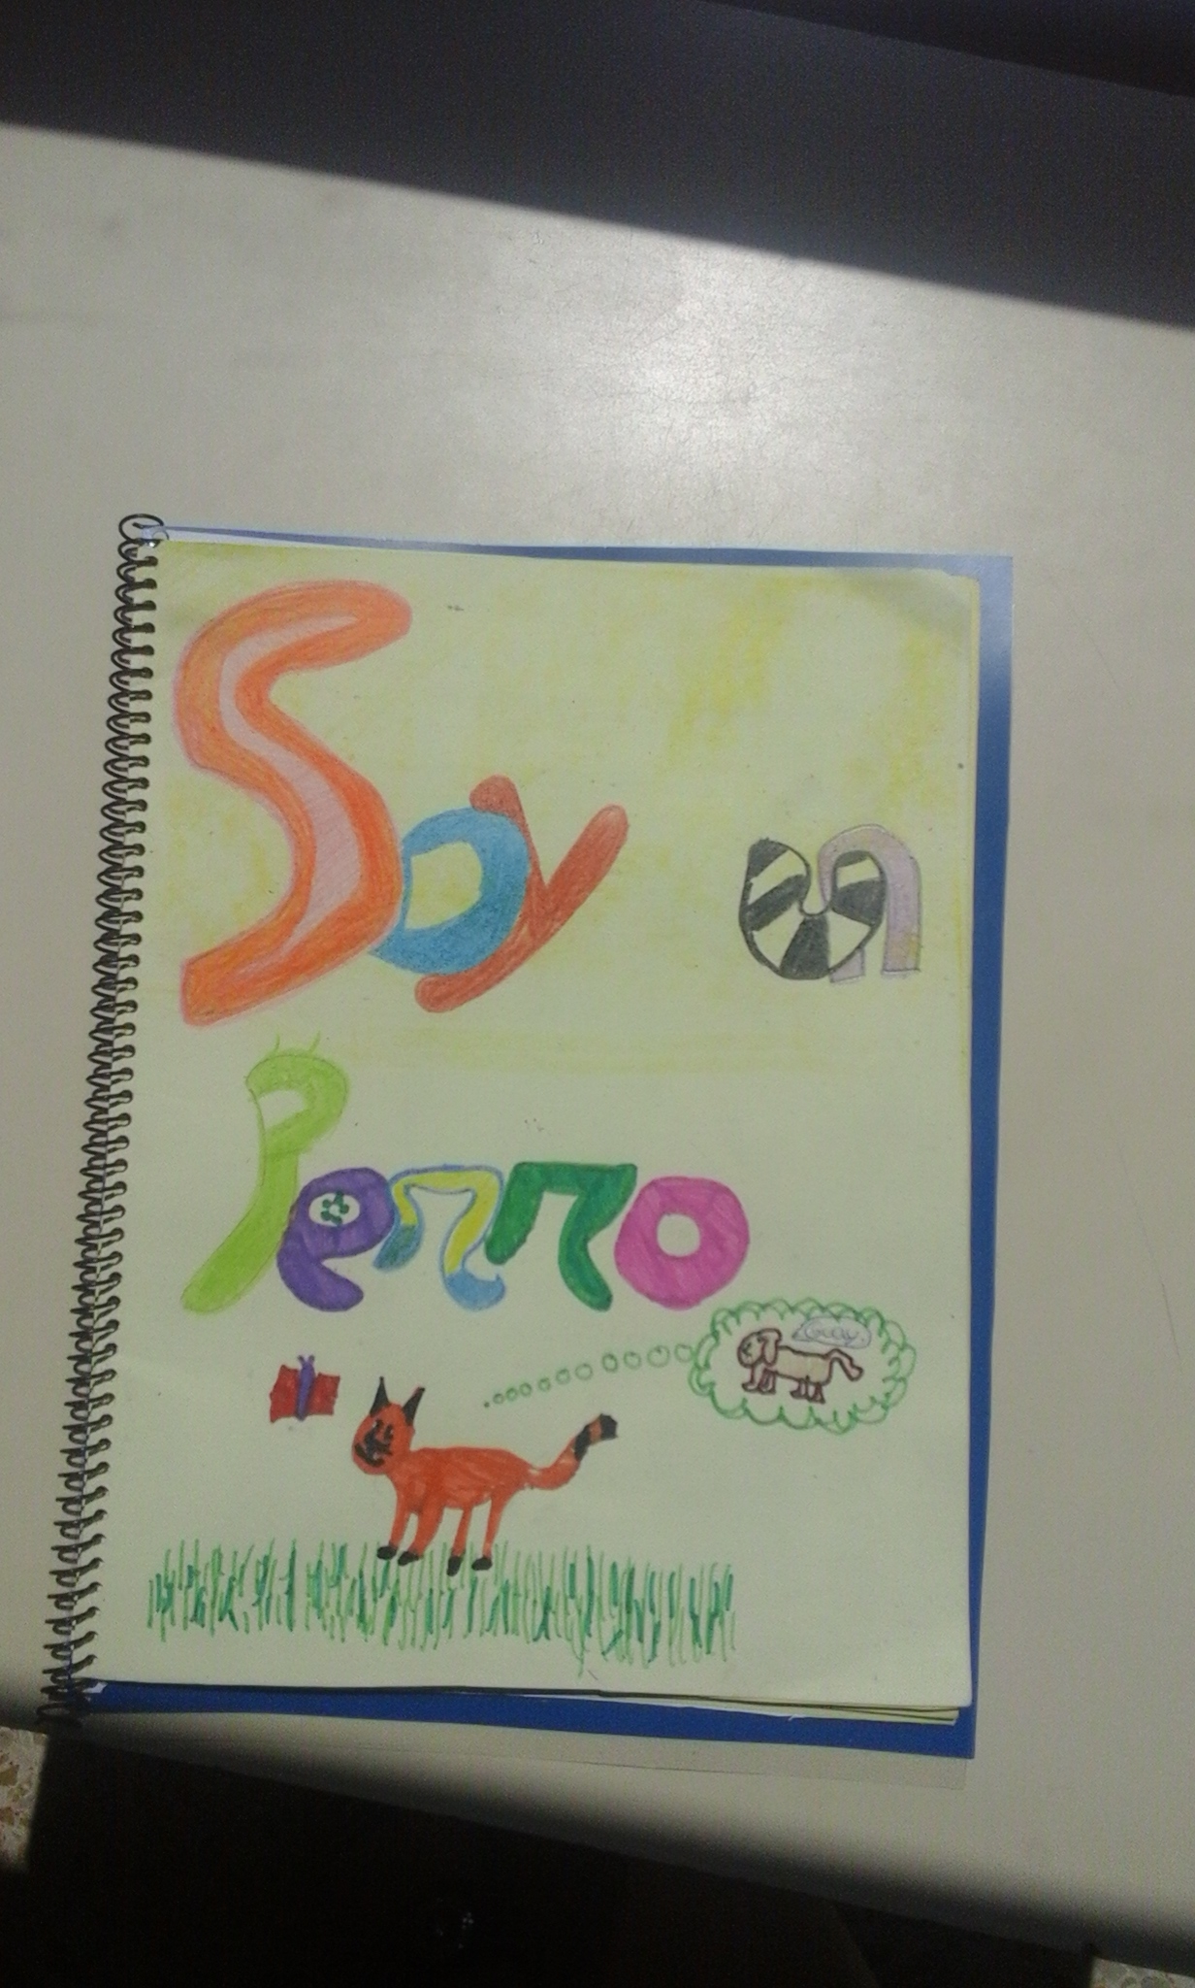

Slide 4
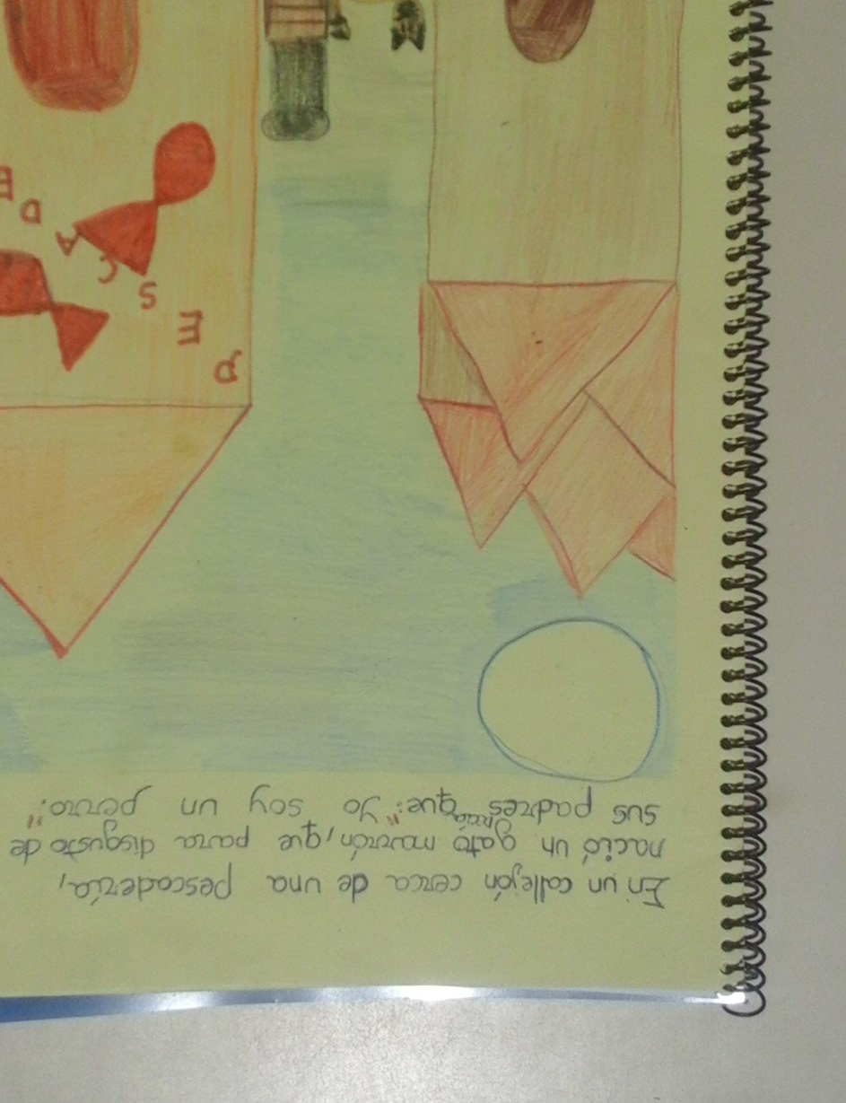

Slide 5
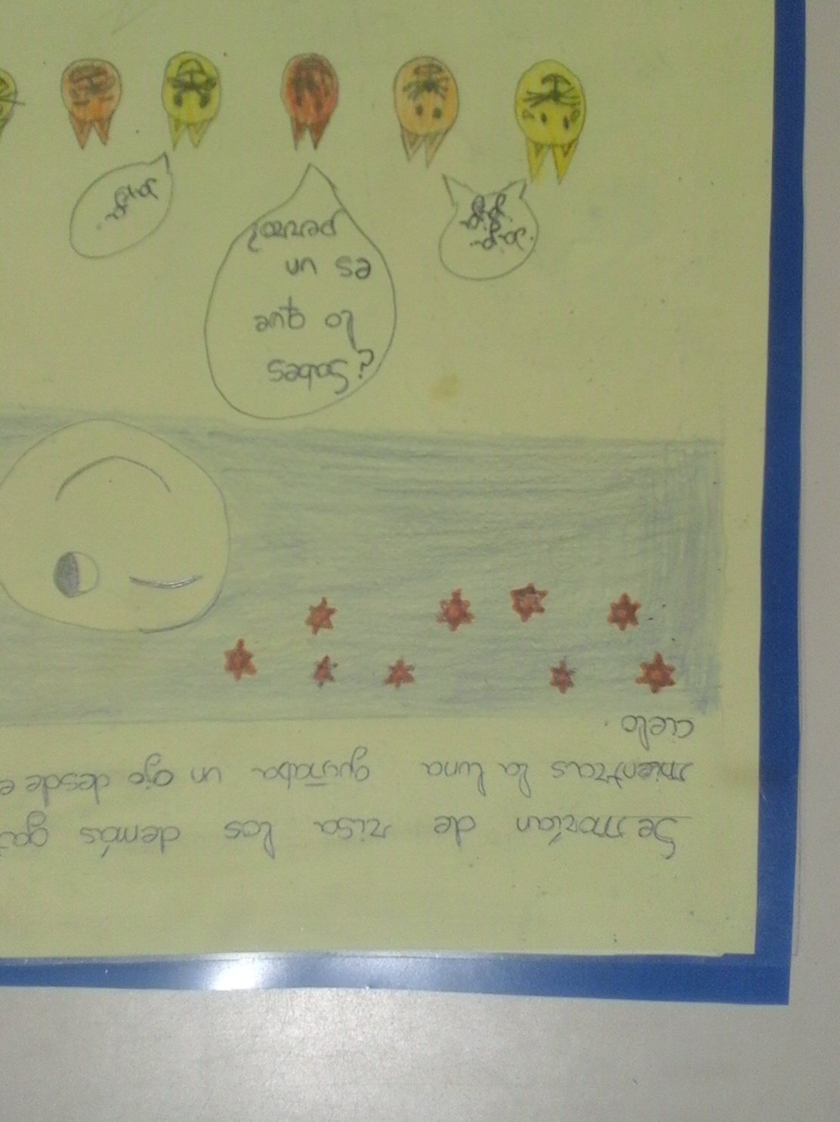

Slide 6
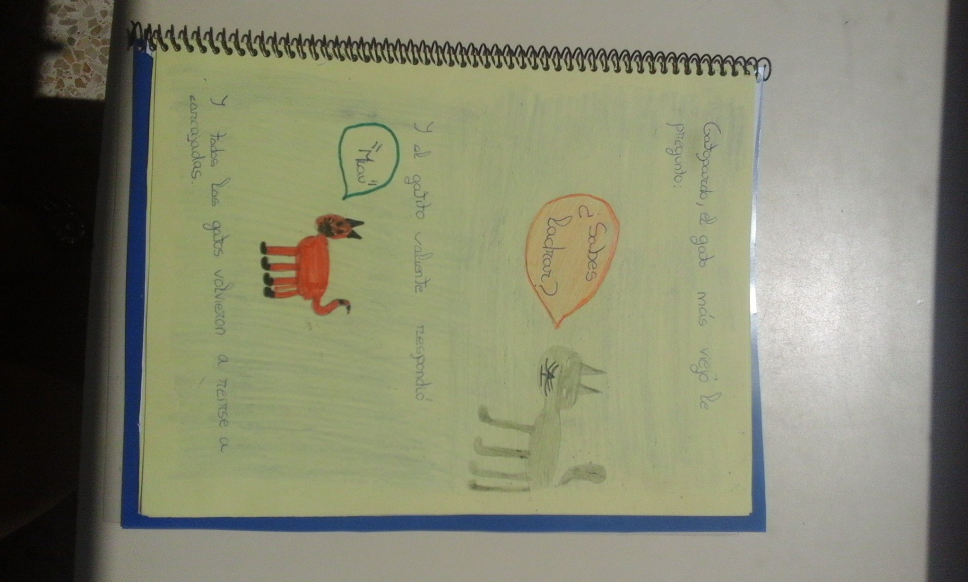

Slide 7
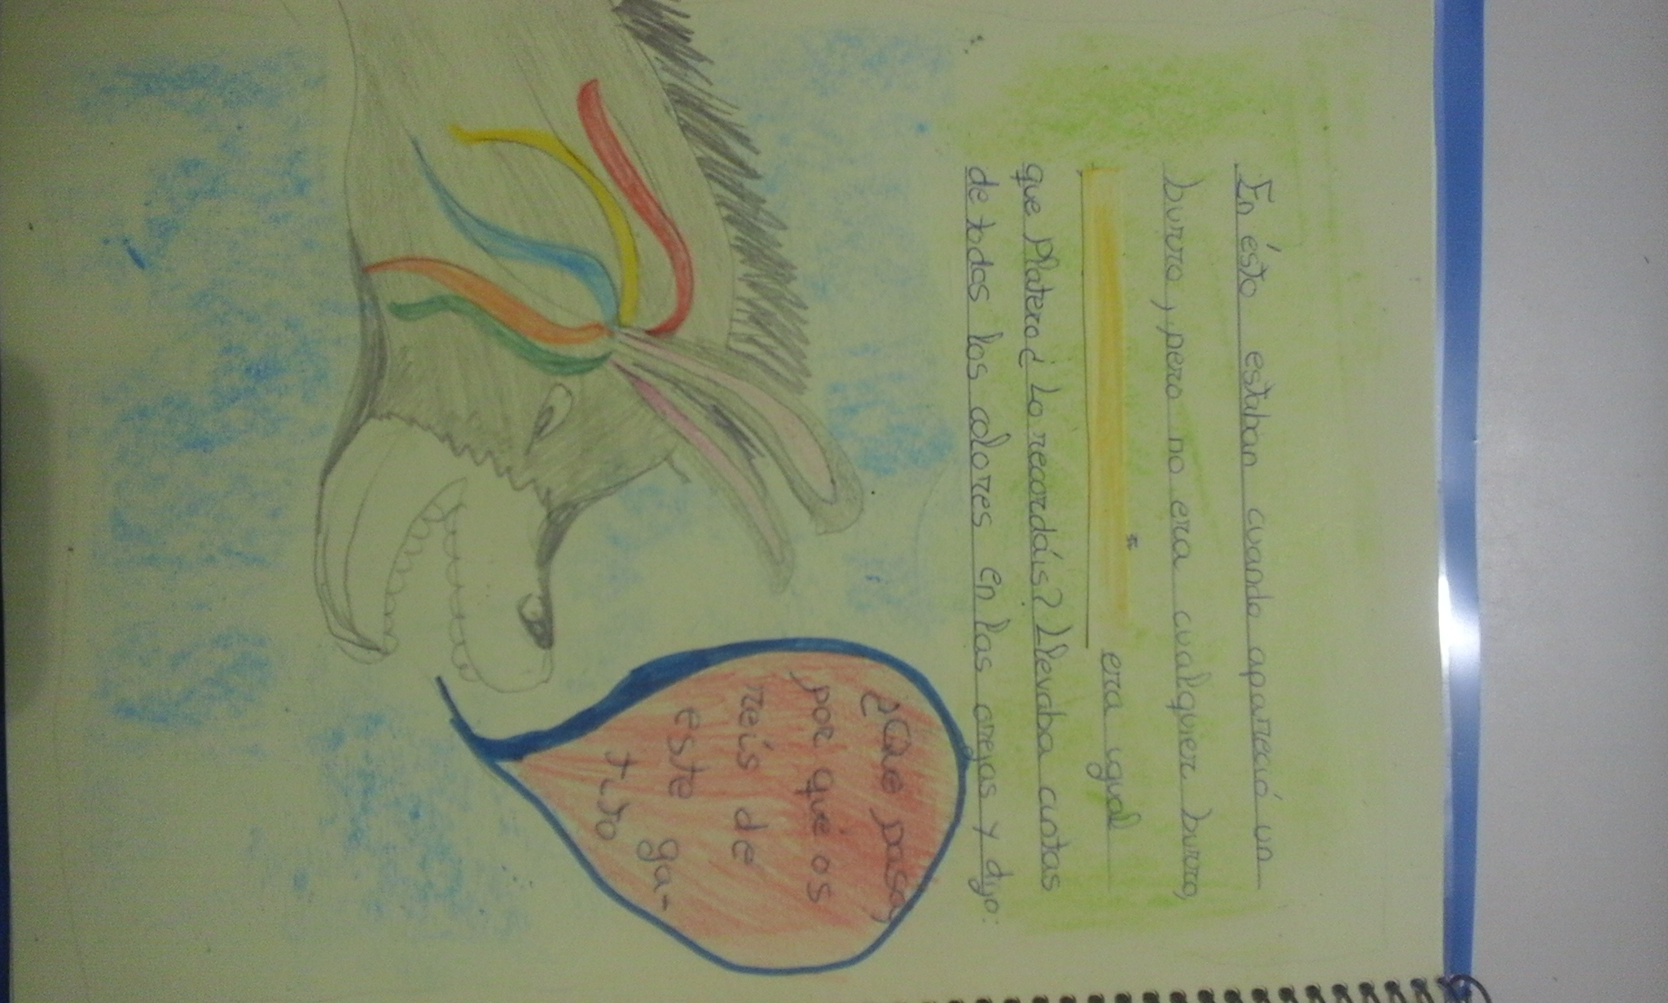

Slide 8
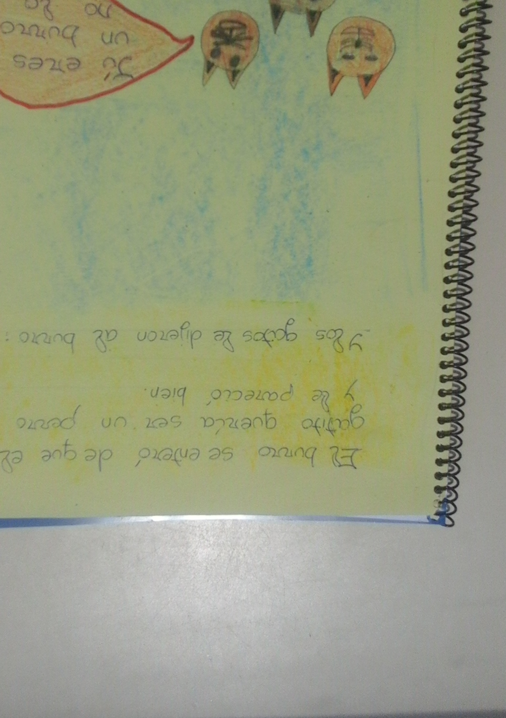

Slide 9
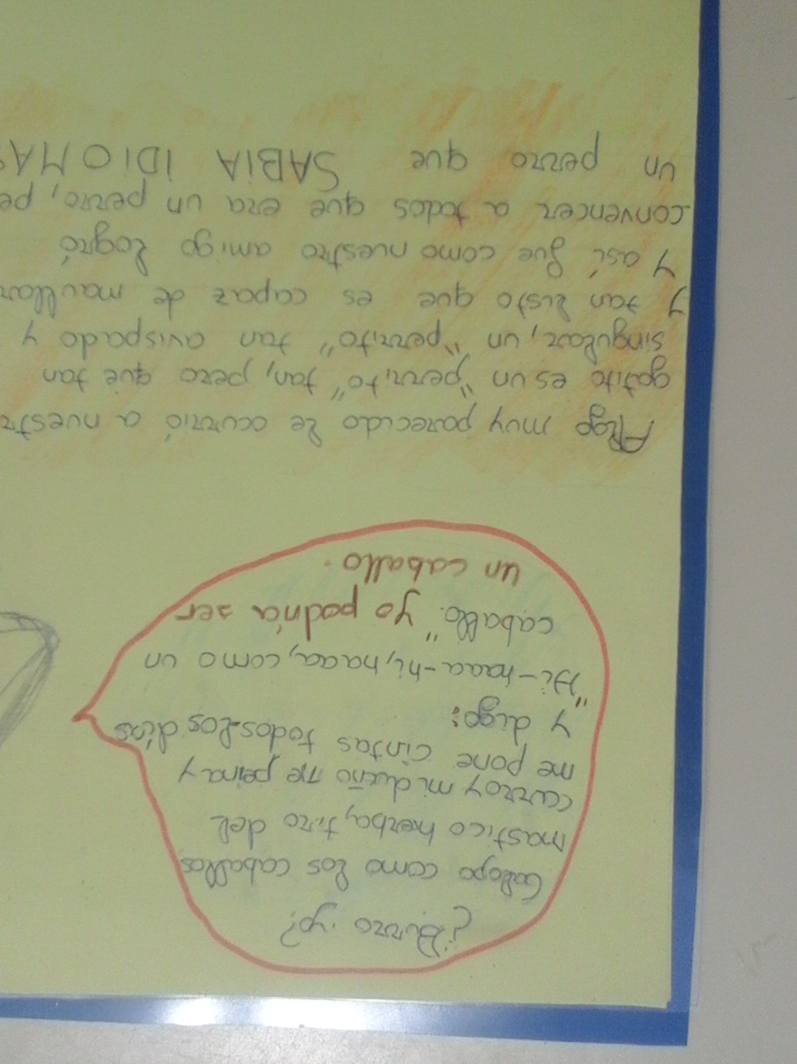

Slide 10
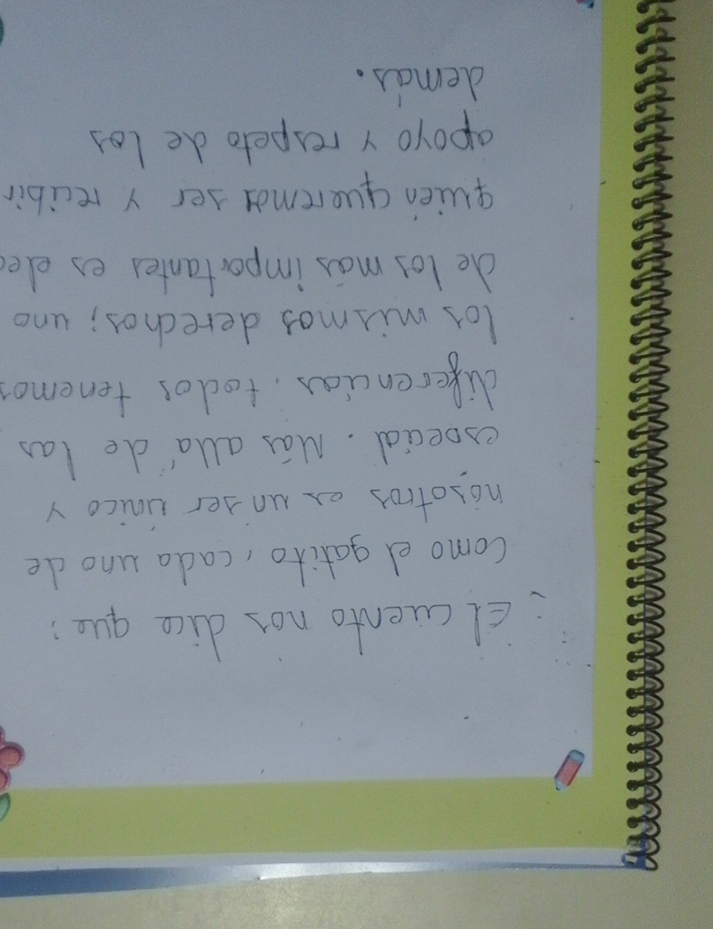

Slide 11
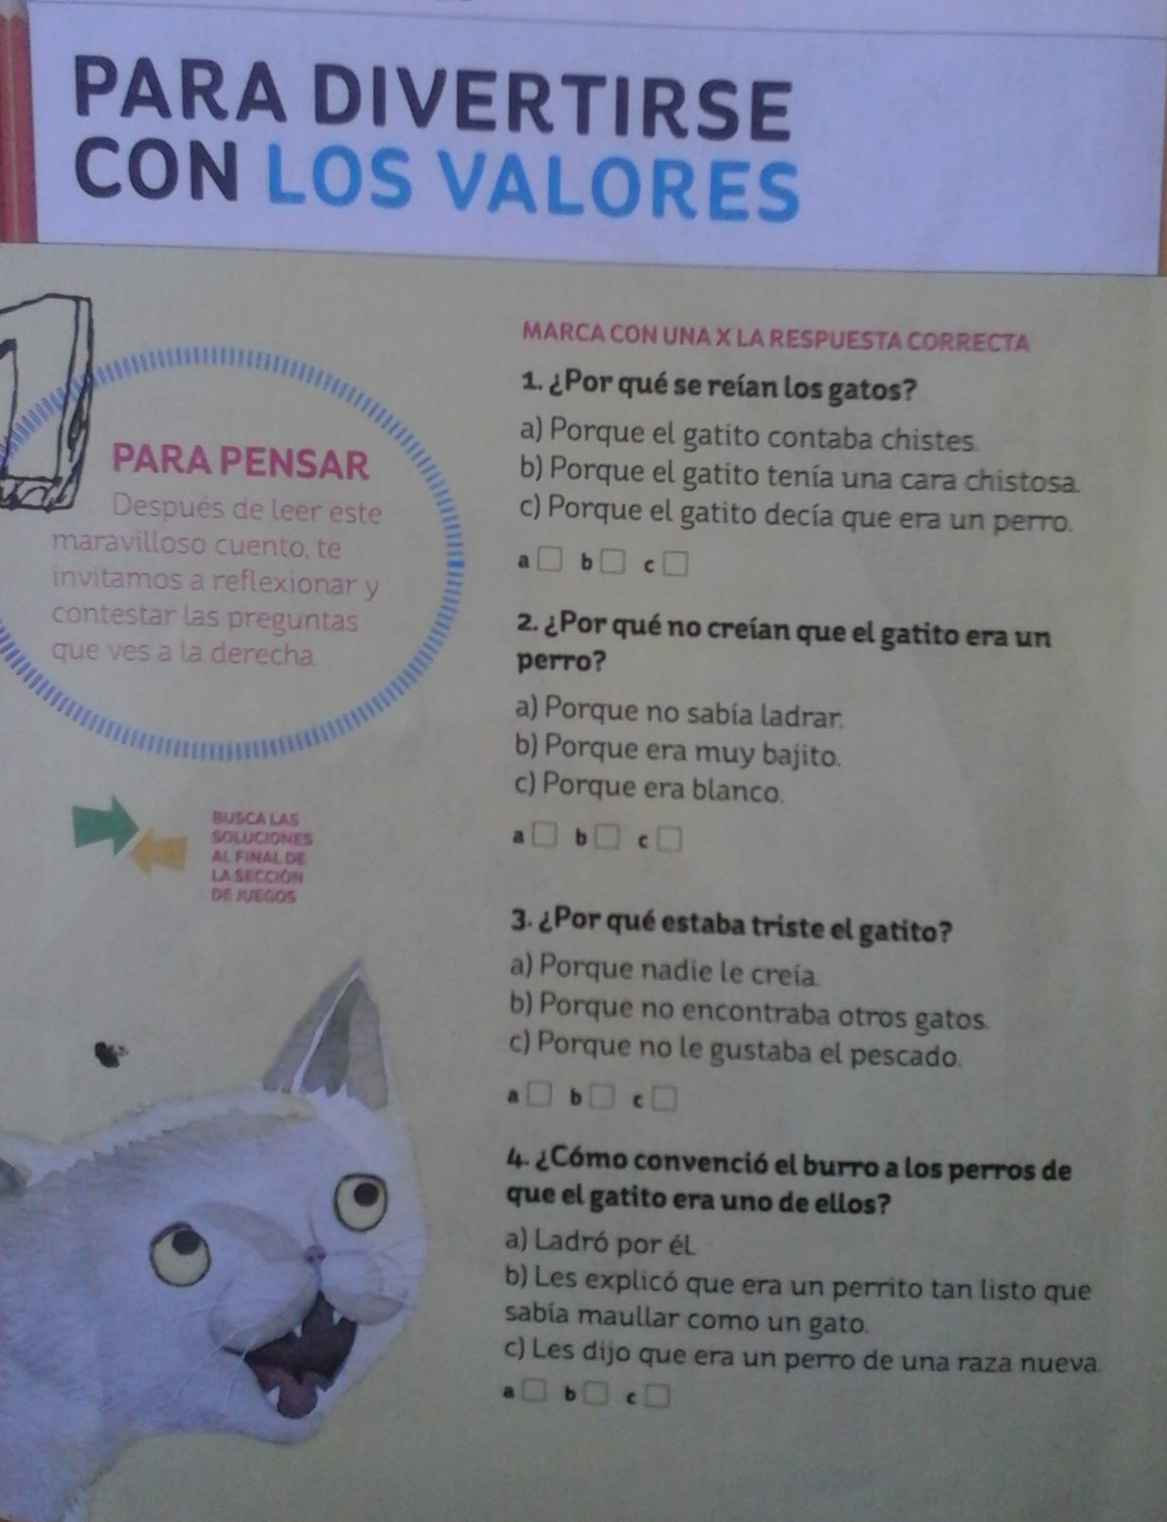

Slide 12
